Slide 1
Cindy Ana Lucía Vásquez García
Mecanografía
2 Basico

Slide 2



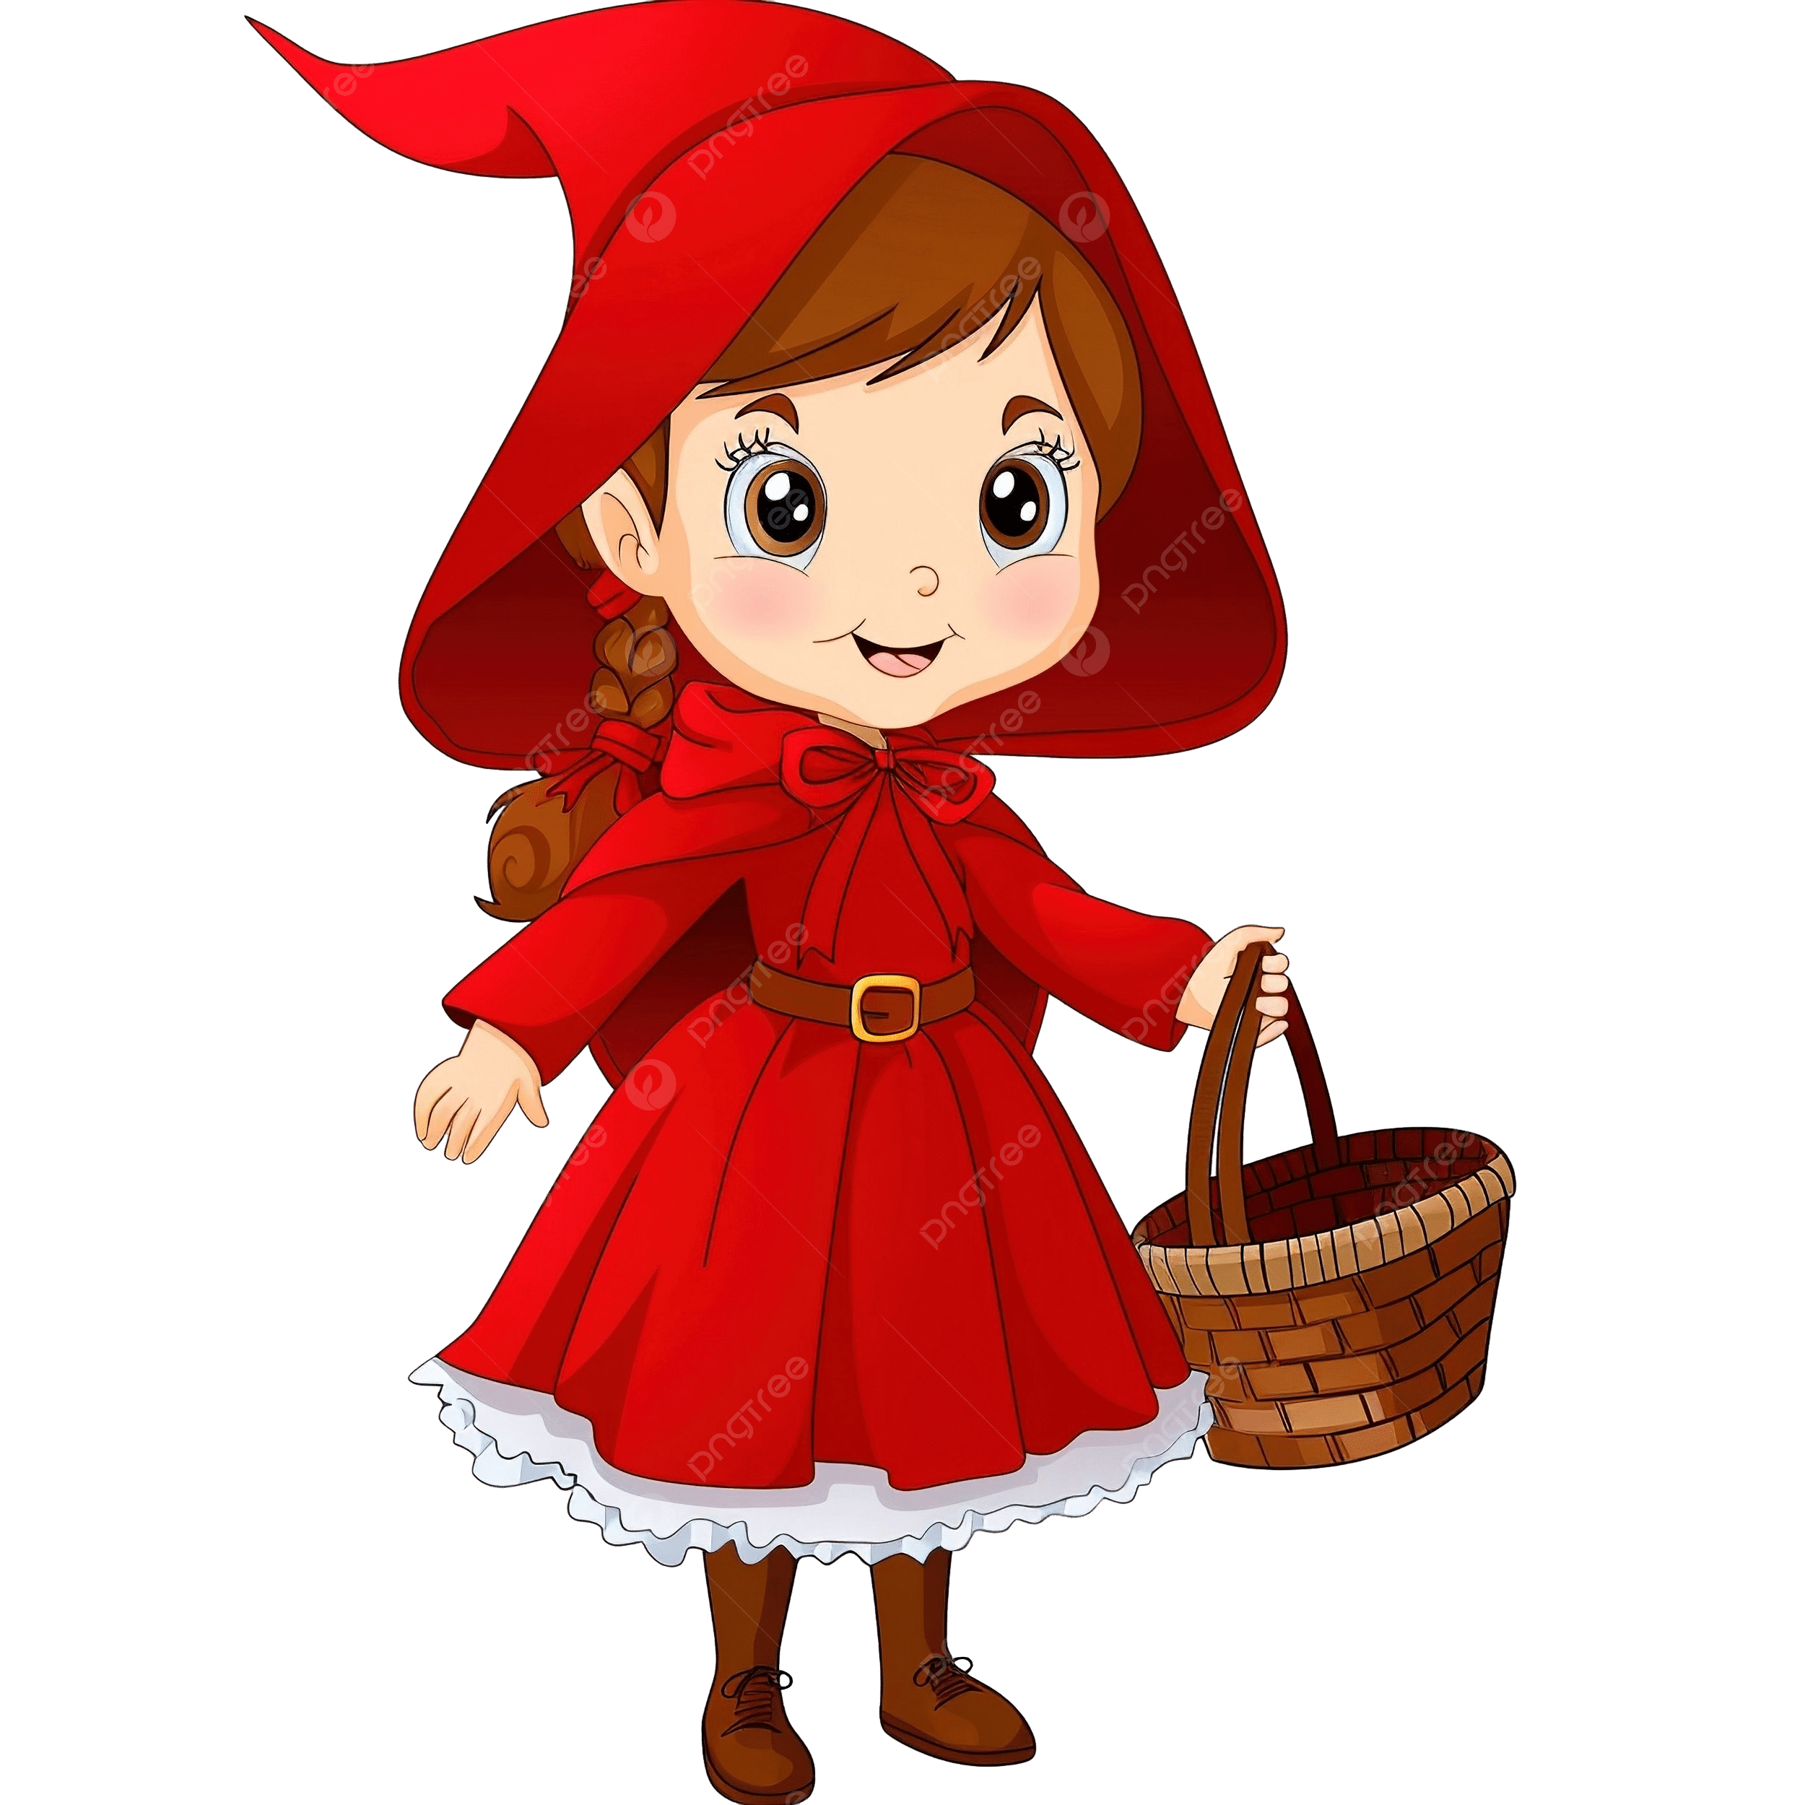
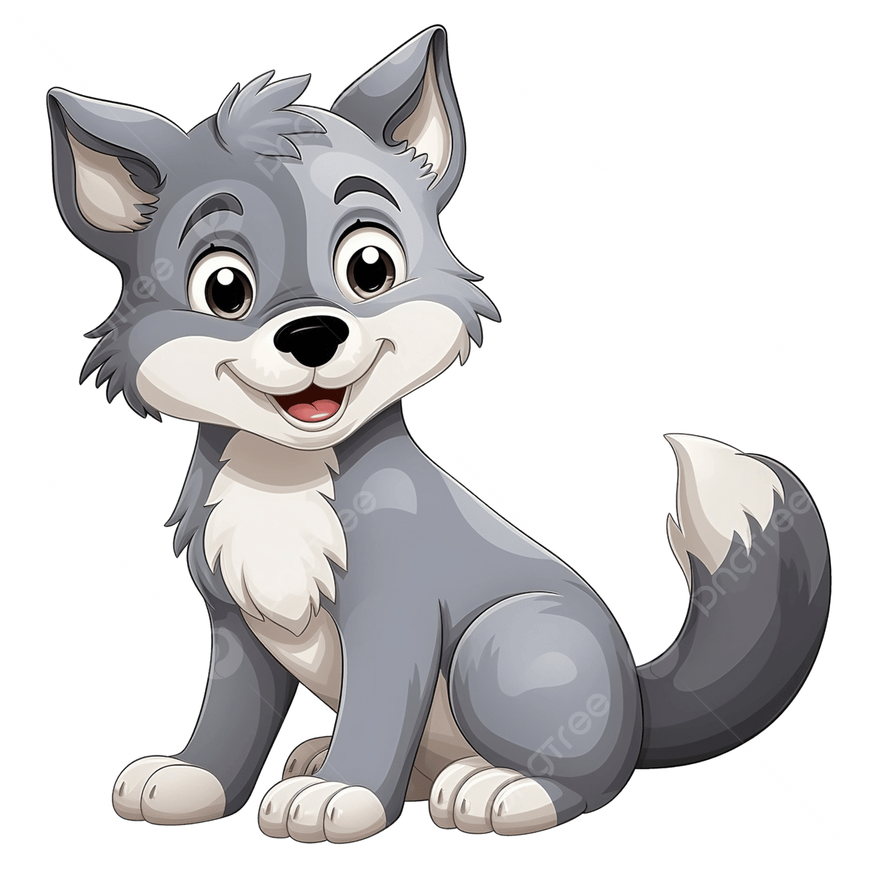
Hay ayuda, un lobo
Que bonito amanecer
Hay que lobo tan feroz
Mmm tengo hambre

